Slide 1
„Betzavta“ Ausbildung

Slide 2
„Betzavta“ Ursprung
Das Programm Betzavta (dt.: Miteinander) wurde 1988 am Jerusalemer Adam Institute for Democracy and Peace von Uki Maroshek-Klarman mit dem Ziel entwickelt, die Erziehung zur Demokratie in Israel zu fördern.
Das Konzept wurde 1995 vom Centrum für angewandte Politikforschung (C·A·P) an der Universität München mit Unterstützung der Bertelsmann Stiftung für die Anwendung in Deutschland adaptiert.

Slide 3
„Betzavta“ Themen
Themen:
  Demokratische Prinzipien
  Das Verhältnis von Mehrheit und Minderheit
  Grundrechte
  Gleichheit vor dem Gesetz
  Der Weg der demokratischen Entscheidungsfindung

Slide 4
„Betzavta“ Methodik
Konflikt-Dilemma-Methode
  Position des Anderen wird als eine Alternative anerkannt, die unter anderen Umständen auch unsere eigene sein könnte.

Slide 5
C A P
Die Akademie Führung & Kompetenz am Centrum für angewandte Politikforschung (C·A·P) entwickelt praxisnahe Konzepte, Ausbildungen und Beratungen im Bereich der schulischen und außerschulischen politischen Bildung. Der Schwerpunkt unser Arbeit liegt darin, Demokratie als Lebensform zu fördern. Die Akademie agiert an der Schnittstelle von Wissenschaft und Praxis

Slide 6
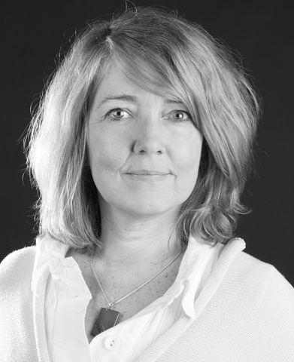
Trainerteam
Gabriele Wiemeyer
Seit 1999 zertifizierte Ausbilderin für:
Betzavta/Miteinander
Weitere Themen:
  Kulturübergreifendes interkulturelles Training
  Mediation/ Konfliktbearbeitung im interkulturellen Kontext
  Teamentwicklung im interkulturellen Kontext

Slide 7
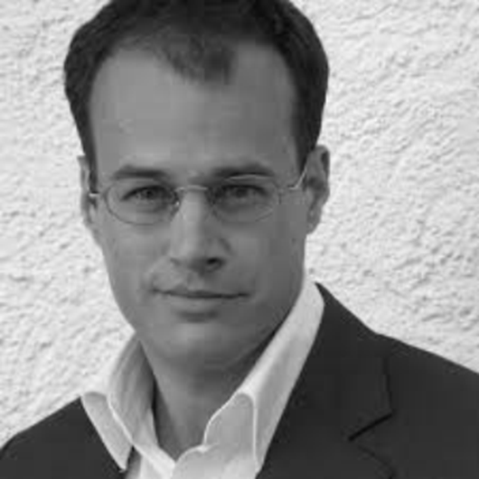
Florian Wenzel
Seit 2004 zertifizierter Ausbilder für:
Betzavta/Miteinander
Achtung (+)Toleranz
Eine Welt der Vielfalt
Weitere Themen:
  Moderation von Großgruppen
  Prozessbegleitung und Teamentwicklung
  Wertschätzende (Selbst)evaluation

Slide 8
1 Blockwoche
18.09.2017 - 21.09.2017
Der Überzeugung folgend, dass Demokratie nicht nur Umschreibung
für eine bestimmte Staatsform ist, sondern als Verhaltensform in allen Situationen des
Alltags umsetzbar, werden in einer Vielzahl von Übungen demokratische Prinzipien erfahrbar
gemacht, das spannungsvolle Verhältnis von Freiheit und Gleichheit nachvollzogen und ein
„qualitatives Demokratieverständnis" entwickelt. Im Training werden methodische
Anregungen vermittelt, die unmittelbar für das Konfliktmanagement in verschiedenen
Arbeitsfeldern nutzbar sind. Das Seminar steht allen Interessierten offen. Gleichzeitig wird
es aber auch als Modul 1 der 3 Module umfassenden Trainer/innen-Ausbildung anerkannt.
Die durchgängige Anwesenheit ist Voraussetzung für die Anerkennung des Kurses
im Rahmen der zertifizierten Ausbildung.

Slide 9
2 Blockwoche
26.02.2018 – 01.03.2018
In diesem Kurs sollen sie ihre Kenntnisse vertiefen, das
Konzept tiefer durchdringen und sich in der Durchführung von Betzavta-Übungen erproben
können. Unter der Anleitung zweier erfahrener Betzavta-AusbilderInnen und unter Nutzung
der Gruppenressourcen werden alle Teilnehmenden die Möglichkeit erhalten, in Teams
jeweils mindestens eine Betzavta-Übung vorzubereiten und mit der Gruppe
eigenverantwortlich durchzuführen. Schließlich wird jedem/jeder Teilnehmer/in die
Gelegenheit gegeben, die jeweiligen Moderationserfahrungen zu reflektieren und intensives
Feed-Back von den Ausbilder/inne/n und der Gruppe zu erhalten. Im Rahmen der CAPzertifizierten
Trainerausbildung stellt dieser Kurs das Ausbildungsmodul 2 dar. Die
durchgängige Anwesenheit ist Voraussetzung für die Anerkennung des Kurses im Rahmen
der zertifizierten Ausbildung.

Slide 10
3 Blockwoche
02.07.2018 – 05.07.2018
Dieser Kurs bietet eine systematische Reflexion der in der Praxis gemachten Erfahrungen mit
dem Demokratieerziehungsprogramm Betzavta, dient der konzeptuellen Vertiefung sowie
Klärung des eigenen Selbstverständnisses als Trainer/in. Demokratietheorien und
Menschenbilder, Gruppendynamik und Intervention im Prozess, Umgang mit Konflikten bzw.
herausfordernden Teilnehmenden, Chancen und Grenzen von Evaluation sowie Möglichkeiten
der nachhaltigen Implementierung des Programms sind Themenschwerpunkte. Die
Schwerpunktsetzung orientiert sich an den Erfahrungen der Teilnehmenden. Daher ist das
Programm vorläufig und offen für am Bedarf der Gruppe orientierte Modifizierungen.
Das Modul führt zum Erwerb des Zertifikats als Betzavta-Trainer/in, das von der Akademie
Führung & Kompetenz am CAP (www.cap-akademie.de) und dem GSI ausgestellt wird.
Als Voraussetzung für das Zertifikat muss mindestens
eine Übung aus jedem der 5 Bausteine des Programms mit einer Gruppe durchgeführt und
ein Praxisbericht eingereicht worden sein. Diejenigen, die diese Praxiserfahrung nicht
mitbringen, können den Kurs zur Vertiefung nutzen, die Praxisstunden später nachweisen
und das Zertifikat erlangen.

Slide 11
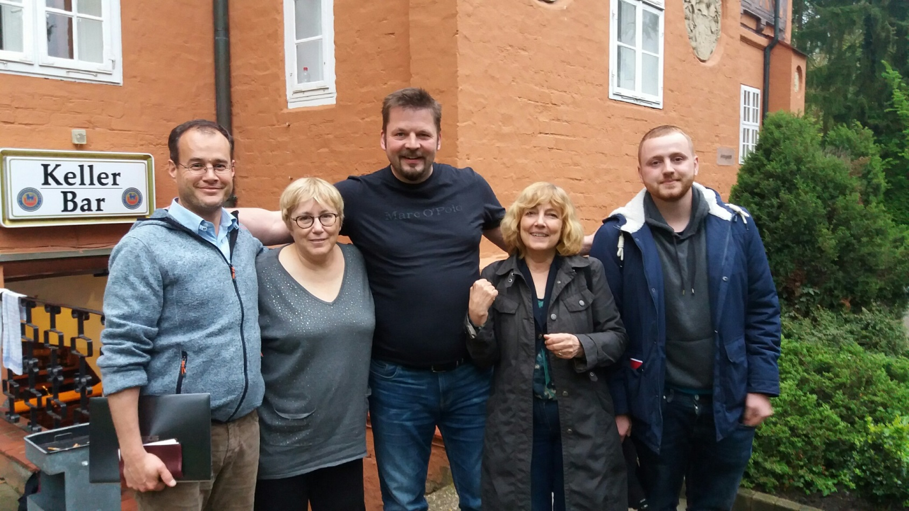
Vielen Dank für ihre Aufmerksamkeit

